Slide 1
Sistemas de Recomendación

Slide 2

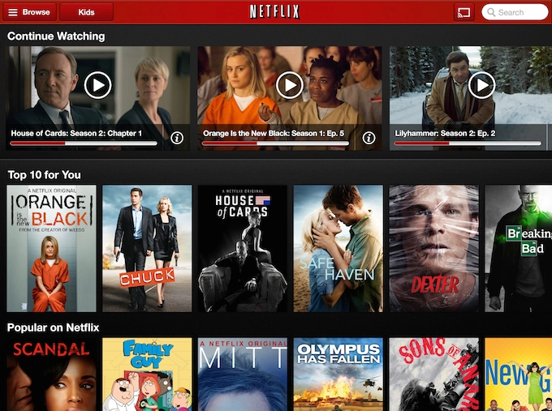
Sistemas de recomendación
Los motores de recomendación son un tipo de algoritmos de aprendizaje automático que generalmente se ocupan de la calificación de productos.
Un sistema de recomendación puede emplear algoritmos supervisados y no supervisados. Por ejemplo, es supervisado cuando trata de predecir las valoraciones (ratings) que un usuario podría dar a un elemento específico. Y no es supervisado cuando se basa en similud entre items o usuarios
Son muy utilizados por varias empresas como Google, Instagram, Spotify, Amazon, Reddit, Netflix, entre otras, con el objetivo de aumentar la interacción de los usuarios con la plataforma.
Por ejemplo, Spotify recomendaría canciones similares a las que has escuchado repetidamente o que te han gustado, para que sigas utilizando su plataforma para escuchar música.

Slide 3
Sistemas de recomendación
Un sistema de recomendación es una subclase de sistemas de filtrado de información que busca predecir la "calificación" o "preferencia" que un usuario otorgaría a un elemento.
Recommender System
Personalized
Non-Personalized
Content based
Collaborative
Hybrid
Popularity based
Memory-based
Model-based
User-based
Item-based
Matrix factorization
Deep learning

Slide 4
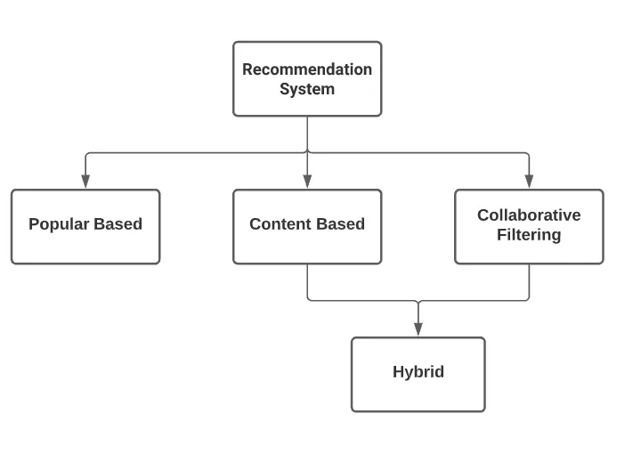
Sistemas de recomendación
Popular Based: esta es la recomendación más intuitiva que podemos encontrar en cualquier lugar. Ejemplos de esto son las películas mejor valoradas en IMDB, el "Top 10 en tu país hoy" en Netflix, etc. Estas recomendaciones suelen aparecer cuando eres un nuevo usuario y el proveedor no tiene suficiente información sobre ti. Por lo tanto, es una apuesta segura sugerirte lo que a otros les gusta. Limitación: Todos los usuarios reciben el mismo conjunto de recomendaciones. No es personalizado.
Content Based Incorpora las características de cada elemento (ej. Genero, autor, palabra clave, …) para hacer recomendaciones más relevantes según los gustos del usuario. Por ejemplo, en Netflix puedes ver una lista de contenidos recomendados porque te ha gustado una película específica. La película será relevante o similar a lo que otros usuarios disfrutan en aspectos como géneros, subgéneros, canal, país, etc. Limitación: La recomendación se basará únicamente en lo que los usuarios han visto, les ha gustado o con lo que han interactuado antes.Todos los usuarios que disfruten del elemento X recibirán el mismo conjunto de recomendaciones.

Slide 5
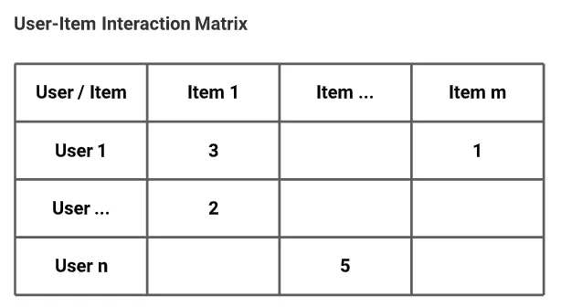
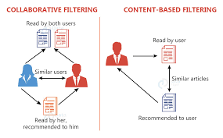
Sistemas de recomendación: filtro colaborativo
El filtrado colaborativo recomienda un conjunto de elementos basado en lo que se conoce como la matriz de interacción usuario-elemento. Podemos hablar de rating explícito, cuando preguntamos al usuario directamente que califique el elemento o implícito, cuando inferimos esta calificación o rating (ejemplo min. Viendo la película)
User-based: La recomendación se basa en un grupo de usuarios similares que se derivan de la matriz de interacción usuario-elemento. La recomendación cambiará en función del grupo de usuarios similares y este grupo a su vez cambiará a medida que el usuario vaya añadiendo nuevas calificaciones. Limitacion: se basa en la información de la matriz, por lo que si el usuario es nuevo y no hay calificaciones previas entonces no genera recomendaciones→ cold-start.
Collaborative Filtering vs Content Based
Item-based: Buscamos grupos de elementos similares al que el usuario #1 acaba de indicar que le gusta y se lo recomendaremos. Este método es parecido a la recomendación basada en popularidad o contenido. La diferencia radica en cómo se determina el conjunto de elementos similares. Aquí usamos la matriz de interacción usuario-elemento en lugar de las valoraciones o géneros. Limitación: Se requiere información previa. Se puede solucionar este problema proporcionando primero la recomendación basada en contenido para el nuevo elemento hasta que haya suficiente información disponible.

Slide 6
Sistemas de recomendación: filtro colaborativo
Memory based. Calcula la similitud entre usuarios o elemento aplicando las métricas de similaridad directamente sobre la matriz user-item. Métricas de similaridad: Correlación de Pearson, Similaridad del Coseno. Limitacion: el desequilibrio entre la cantidad de usuarios y elementos hace que la matriz de interacción usuario-elemento sea muy dispersa, lo que provoca una mala generalización de los resultados predichos. También cada vez que entran elementos o usuarios nuevos hay que recalcular todo. Para simplificar este proceso se emplean técnicas de descomposición de matrices: SVD→ model based.
Model based. La diferencia clave entre los métodos model-based y los métodos memory-based es que model-based implica la construcción de un modelo a partir del conjunto de datos de valoraciones; se extraen los datos de la matriz de interacción usuario-elemento y se utilizan como modelo para hacer recomendaciones. Esto resuelve el problema de escalabilidad del enfoque model-based y, por lo tanto, facilita la implementación en aplicaciones reales.Técnicas más comunes: TruncatedSVD, Funk Matrix Factorization, Generalized Matrix Factorization (GMF); Neural Collaborative filtering.
Python Libraries: Surprise, LightFM, SKlearn, TensorFlow, implicit
https://pypi.org/project/scikit-surprise/

